Slide 1
Hashi
Projektentwicklung mit Scrum – Team SG
Notes:
Chris

Slide 2
Ablauf
Prozessmodell Scrum
Entwicklungsschritte
User Stories
Product und Sprint Backlog
Software
Klassendiagramme
Verwendete Patterns
Spiel speichern/laden
Metriken und Tests
Erfahrungen
Vergleich der Prozesse
Vorführung Hashi
Notes:
Chris

Slide 3
Scrum
User Stories
Product Backlog
Notes:
Chris

Slide 4
Scrum
Sprint Backlog
Notes:
Chris

Slide 5
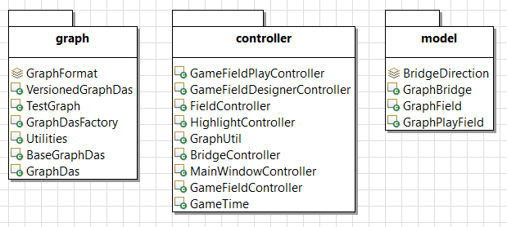
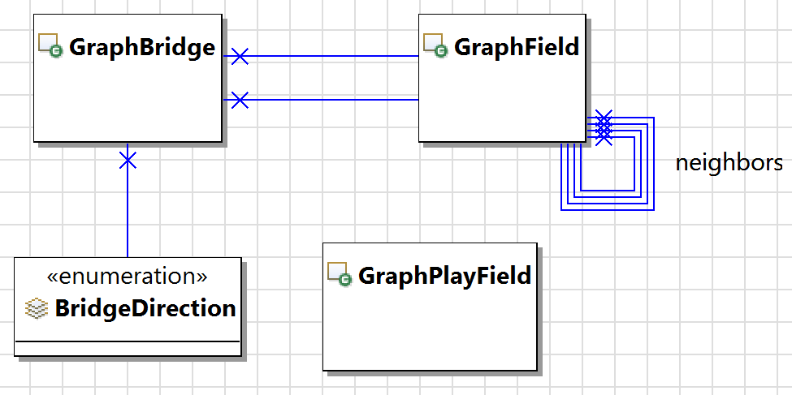
Klassendiagramm
Software unterteilt in 3 Packages
Model
Notes:
Mazenauer

Slide 6
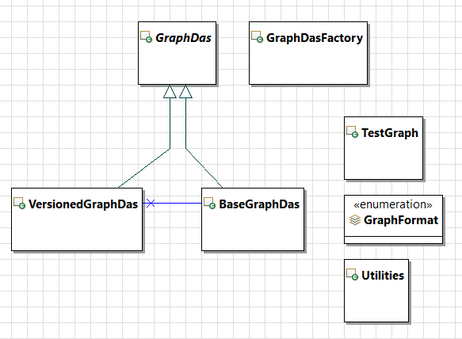
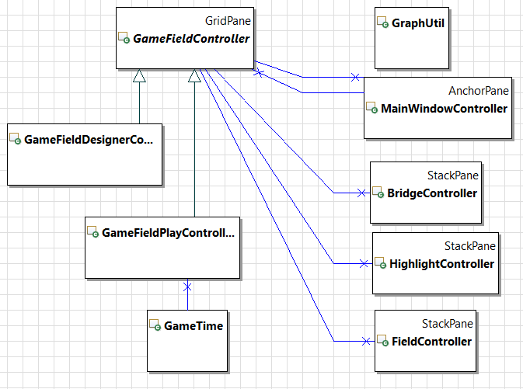
Klassendiagramm
Graph
Controller
Notes:
Mazenauer

Slide 7
Verwendete Patterns
MVC (Model-View-Controller)
Model (Verarbeitung/Datenhaltung)
View (GUI)
Controller (Eingaben im Spielfeld)
Decorator
Undo/Redo
Command
Undo/Redo
Factory
Erstellen neuer Spielvorlage
Template
Abstrakte Klasse «GameFieldController»
Notes:
MVC (Model-View-Controller): Martin
Factory: Ghenzi
Decorator: Undo/Redo Funktionalität auf BaseGraphDAS Ghenzi
Command: Undo/Redo Kommands Ghenzi
Template: Martin

Slide 8
Spiel speichern/laden
Basierend auf neo4j (Graphische Datenbank)
Funktionen speichern und laden integriert
Datenbank in XML oder JSON Format
Notes:
Philippe

Slide 9
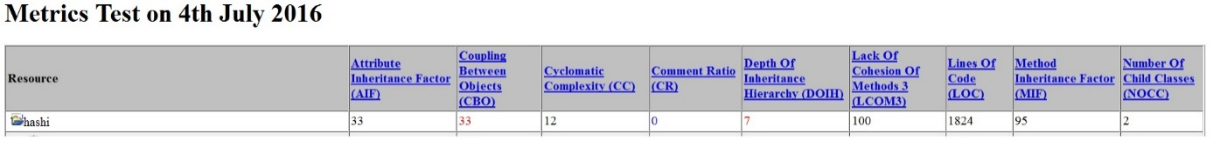
Metriken und Tests
Tests
Junit
Code-Coverage
Keine gravierende Fehler, jedoch Code besser strukturieren
Metrik
Software-Tool «Borland Together»
Schlechte CBO (Coupling Between Objects) und DOIH (Depth of Inheritance Hierarchy) Werte
Notes:
Christian

Slide 10
Erfahrungen
Scrum
Grundplanung
Entwicklung parallel → gute Kommunikation zwingend notwendig
Gezieltes Einsetzen der Stärken und Fähigkeiten der Teammitglieder
Schwierigkeiten beim Erstellen des Product & Sprint Backlogs
«Daily Scrum Meeting» nicht «daily» durchgeführt
Projektabwicklung interessant
Notes:
Scrum Erfahrungen -> Joel

Slide 11
Erfahrungen
Verwendete Tools
Git
neo4j
FXML
Junit, EclEmma
Notes:
Git -> joel
Neo4j -> Philippe
FXML -> Martin
Junit -> Christian

Slide 12
Vergleich der Prozesse
Wenig Planung erforderlich
Flexibilität
Entwickler viel Freiheit aber auch Eigenverantwortung
Notes:
Ghenzi

Slide 13
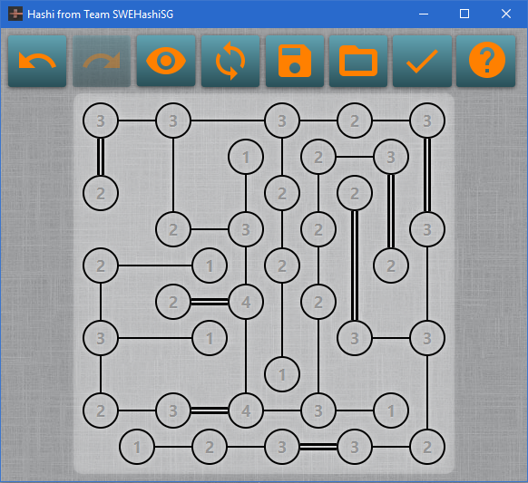
Vorführung Hashi
Notes:
Joel
Screenshot Hashi, Funktionen Vorzeigen

Slide 14
Fragen?

